Slide 1


IOT ET RASPBERRY PI
PRÉSENTÉ par :
Abdelhamid Ait Gourramt
Noureddine Ait Moulay Brahim
Encadré par :
Pr . Yassine OUKDACH

Slide 2
Table des matières
Présentation du Raspberry Pi | Découvrez les capacités du Raspberry Pi et ses broches GPIO pour interagir avec des composants électroniques.
Explorez la puissance du Raspberry Pi avec les bibliothèques GPIO ! | Plongez dans les librairies RPi.GPIO et gpiozero pour contrôler les broches GPIO de manière simple et efficace.
Pourquoi simuler les GPIO ? | Apprenez à utiliser des émulateurs pour simuler les broches GPIO et tester vos programmes sans matériel physique.
Choisir la bonne approche | Découvrez comment choisir entre l'utilisation de broches GPIO physiques ou la simulation pour vos projets Raspberry Pi.

Slide 3
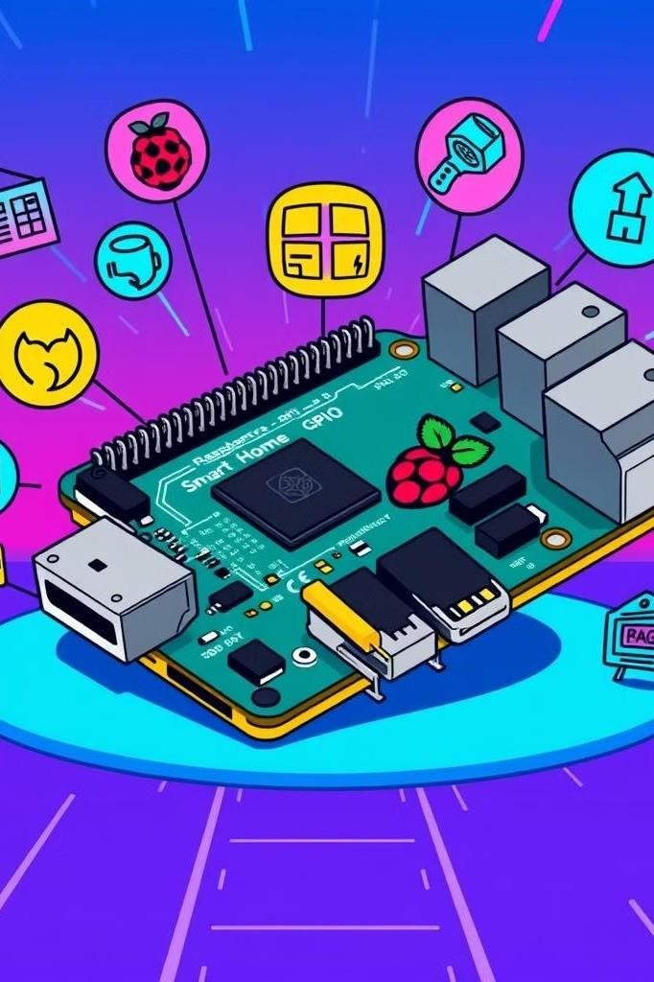

Présentation du Raspberry Pi
Le Raspberry Pi est un mini-ordinateur à consommation énergétique réduite, conçu pour favoriser l'apprentissage et l'expérimentation.
Doté de broches GPIO (General Purpose Input/Output), il permet de contrôler et d'interagir avec des composants électroniques externes.
Grâce à sa polyvalence, le Raspberry Pi est utilisé dans une grande variété de projets, de l'automatisation domestique à l'apprentissage de la programmation.
Sa faible consommation électrique et son faible coût en font un outil idéal pour des applications embarquées et l'informatique éducative.

Slide 4
Explorez la puissance du Raspberry Pi avec les bibliothèques CPIO !
Découvrons ensemble les principales bibliothèques Python pour gérer les broches GPIO (General Purpose Input/Output) sur le Raspberry Pi, ainsi que les meilleures pratiques pour simuler l'environnement GPIO à l'aide d'émulateurs.

Slide 5
Présentation de RPi.CPIO et gpiozero
RPi.CPIO
Bibliothèque de base pour accéder aux broches GPIO, offrant un contrôle direct des entrées/sorties.
gpiozero
Bibliothèque plus évoluée, fournissant une interface plus intuitive et orientée objet pour les composants GPIO courants.

Slide 6
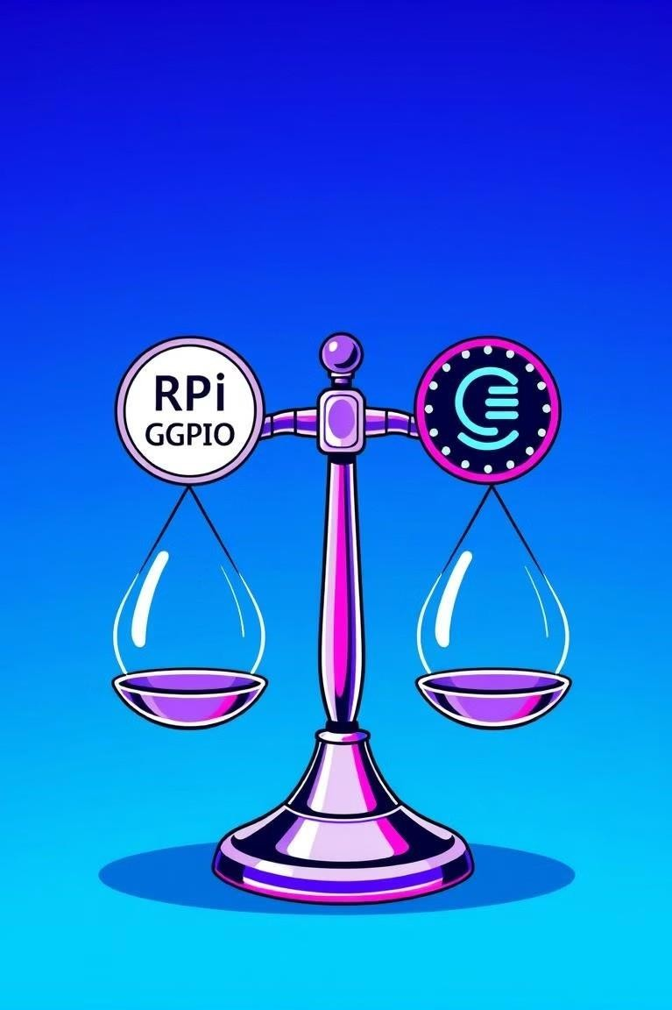
Avantages et inconvénients des
bibliothèques
1
RPi.CPIO
Simple et léger, mais nécessite plus de code pour des tâches de base.
2
gpiozero
Abstraction plus élevée, plus facile à utiliser, mais peut être plus limitée pour des applications avancées.

Slide 7
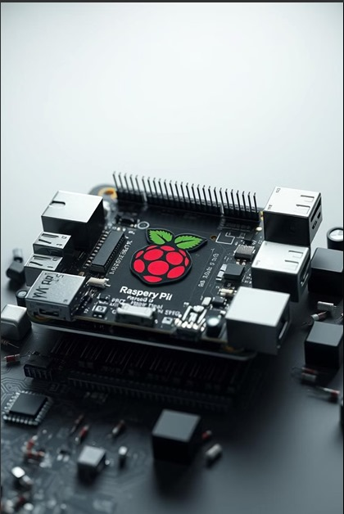
Utilisation pratique des bibliothèques
Capteurs
Utiliser les bibliothèques pour lire des données à partir de capteurs comme des boutons, des détecteurs de mouvement ou des thermomètres.
Actionneurs
Piloter des sorties comme des LED, des moteurs ou des relais en utilisant les fonctions de contrôle des broches GPIO.
Projets IoT
Combiner GPIO avec la connectivité réseau pour créer des applications Internet des Objets (IoT) complexes.
Automatisation Concevoir
des systèmes d'automatisation du foyer ou de l'industrie en exploitant les capacités GPIO.

Slide 8
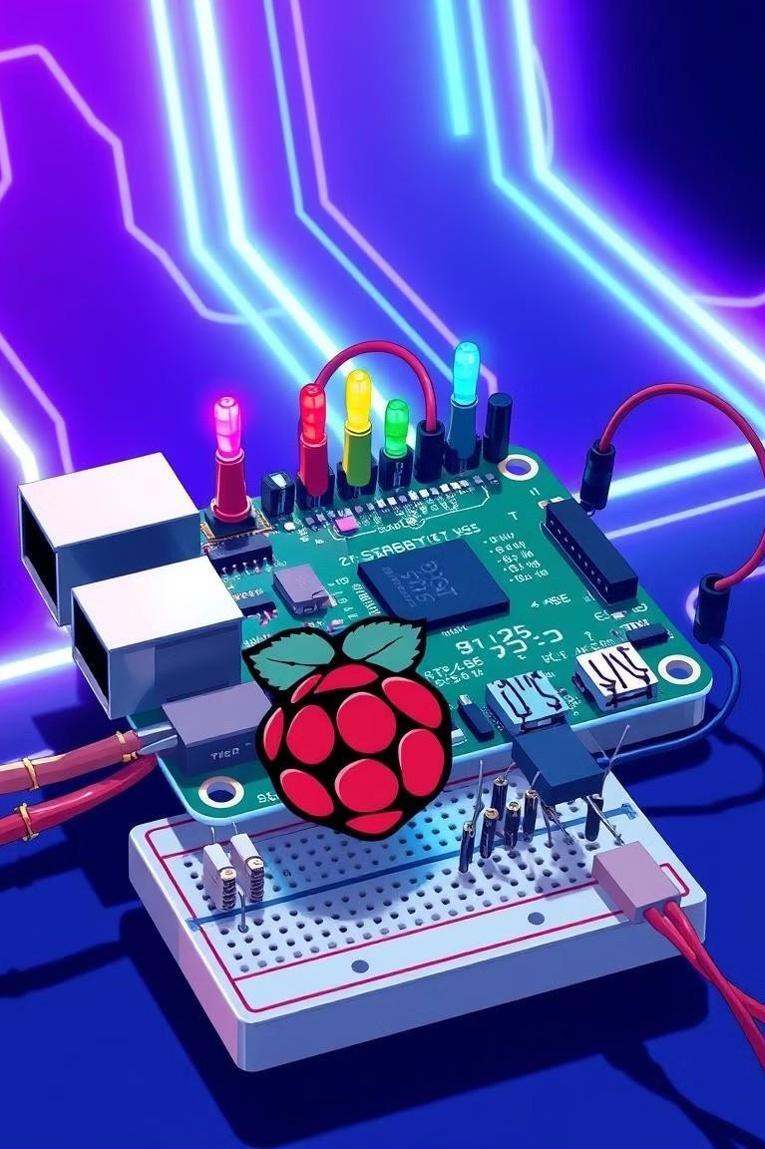
Pourquoi simuler les CPIO
?
Développement efficace
Tester et déboguer les applications GPIO sans avoir de matériel physique.
Environnement contrôlé
Simuler des conditions d'erreur et des scénarios complexes en toute sécurité.
Accessibilité
Permettre le développement à distance ou sur des plateformes sans GPIO physiques.
Formation
Offrir un moyen pédagogique d'explorer les GPIO sans risquer d'endommager le matériel.

Slide 9
Émulateurs pour simuler les CPIO
ǪEMU
Émulateur système complet, permettant de simuler un Raspberry Pi avec une grande fidélité.
IoTify
Outil web dédié à la simulation d'applications IoT, incluant l'émulation des broches GPIO.
Fake-RPi
Bibliothèque Python légère permettant de simuler les fonctionnalités GPIO sans matériel physique.

Slide 10
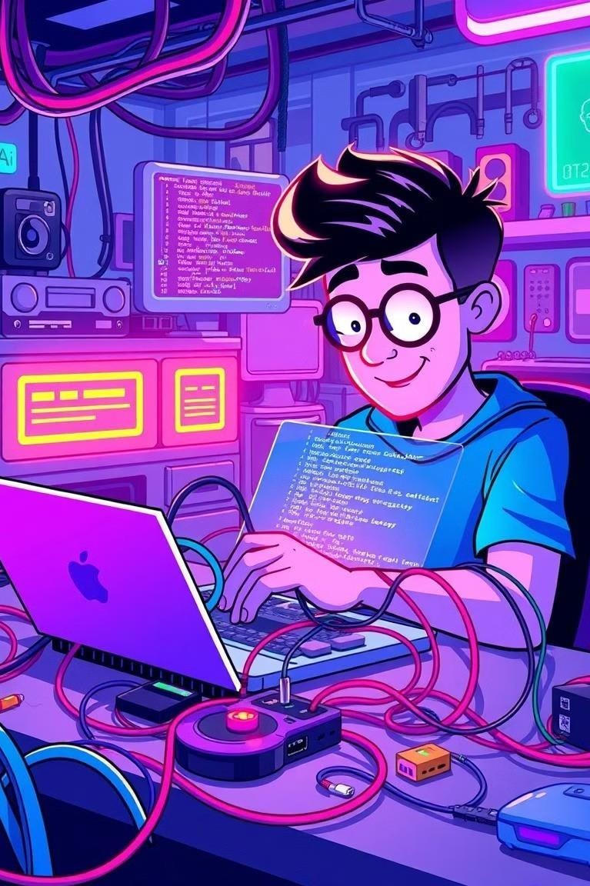
Cas d'utilisation de la simulation
1
Prototypage
Développer et tester rapidement des applications GPIO sans avoir de matériel.
2
Formation
Permettre à des étudiants d'explorer les GPIO de manière sécurisée et accessible.
3
Débogage
Identifier et résoudre les problèmes de code liés aux broches GPIO plus facilement.

Slide 11
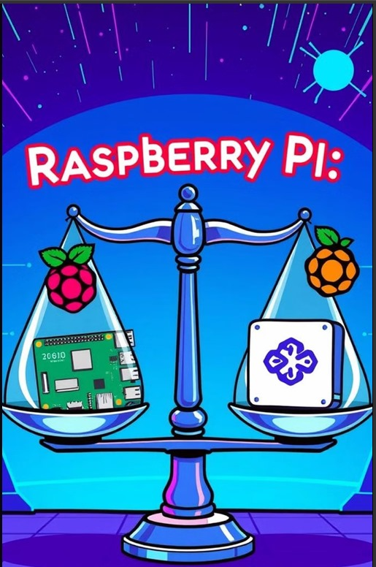
Choisir la bonne approche
1
Matériel
Quand le contrôle direct du matériel est essentiel.
2
Simulateur
Pour le développement rapide et le test sans risque.
3
Combinaison
Utiliser les deux approches de manière complémentaire.

